Slide 1
平衡树专题
树旋转与AVL树

Slide 2
树旋转
这个PPT的第一页就是树旋转，主要是希望引起大家的重视，因为树旋转非常重要
前两棵平衡树都是无旋平衡树，无旋平衡树哪都好，但是有一点不如有旋平衡树：速度
在算法竞赛中，程序运行的时间和程序运行的结果一样重要，我们都知道，TLE=WA
而近几年NOIp和NOI题目有卡常数的趋势，例如NOIP2016D1T2，NOIP2016D2T2，NOIP2017D1T3，NOIP2017D2T3，NOI2017D1T1，NOI2017D1T2，NOI2017D2T1（转自洛谷管理员noip的博客）
还记得上期视频最后说的那个写玄学fhq合并法结果被NOIP2017D2T3列队卡TLE4个点的大佬嘛？
嗯，好
（其实大部分情况下有旋和无旋的平衡树都能A题，但是……学了肯定不是坏事）

Slide 3
左旋和右旋
树的旋转分为两种：左旋和右旋
来一张之前就用过的维基百科上的动图：
可以看到，左旋和右旋是反着来的

Slide 4
可能看不懂？没关系，我教你怎么记：左旋拎右左挂右，右旋拎左右挂左。（我自己瞎编的）
这个“拎”怎么拎？就按照替罪羊树那样拎！
意思就是左旋就把当前结点的右子树拎起来，然后把右子树的左子树挂在当前结点的右子树上…………
别听了，绕口，一个演示你就懂
演示看懂，趁热打铁上代码（以后我自己打代码的部分应该就没有了，占用了太多的时间，并且我发现没人喜欢看我这个蒟蒻敲代码）

Slide 5
代码实现
inline void rrotate(int &now)
{
int l = avl[now].l; //左子树
avl[now].l = avl[l].r; //右挂左
avl[l].r = now; //拎左
now = l; //也是拎左
//update(avl[now].r),update(now);
}
inline void lrotate(int &now)
{
int r = avl[now].r; //右子树
avl[now].r = avl[r].l; //左挂右
avl[r].l = now; //拎右
now = r; //也是拎右
//update(avl[now].l),update(now);
}

Slide 6
AVL树
树旋转OK了就可以开始今天的正题了——AVL树
我管它叫弟弟树，因为我翻遍了洛谷普通平衡树模板题的18页题解，连B数树都有但是就是没有找到一篇写AVL的，属实是平衡树界的弟中弟
但是论资历，弟弟树可不是弟中弟，那绝对是爷中爷！
AVL树是由G. M. Adelson-Velsky和Evgenii Landis于1962年发明的，也因此得名。而且，它是最早被发明的平衡树！
然而随着时代的进步，AVL树逐渐被拍在了沙滩上。算法竞赛界几乎看不见它，唯一能看到它的地方可能也只有各大学的教材和一些博客了（还有我的视频）

Slide 7
依序插入1，2，3，4，5，6
https://visualgo.net/zh

Slide 8
平衡
影响二叉搜索树操作最坏时间复杂度的因素是什么？
是树高，因为达到最坏时间复杂度也就是找到了最“矮”的结点嘛
弟弟树保证任一结点的左右子树的最大高度差为1，所以也叫“高度平衡树”
于此同时也保证了具有n个结点的弟弟树高度一定是O(logn)，也就是最坏时间复杂度为(Ologn)

Slide 9
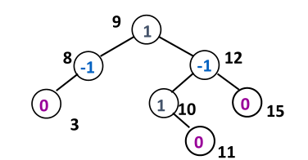
平衡因子（BF）
弟弟树借“平衡因子”来维持树的平衡
一个结点的平衡因子=左子树高度-右子树高度
根据“任一结点的左右子树的最大高度差为1”可知：弟弟树所有结点的BF都只能等于-1,0,1，如果BF不等于这三个数，那证明不平衡，需要调整

Slide 10
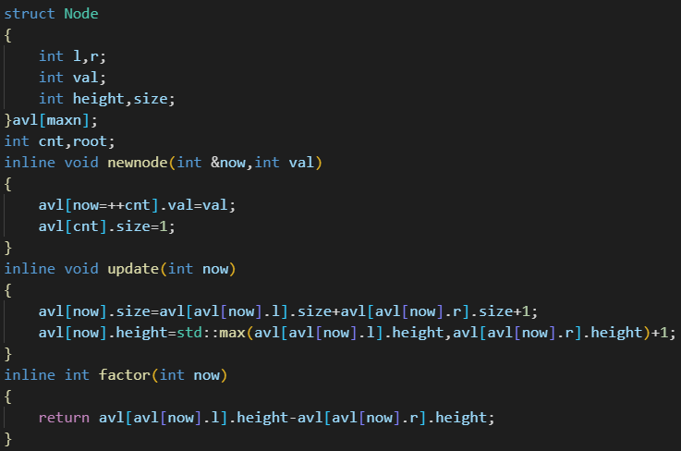
结点信息&辅助函数

Slide 11
调整
弟弟树用树旋转来调整不平衡的结点，不平衡分为四种情况，每种情况都有不同的旋转方法
这四种情况用L和R字母的组合来表示：LL，LR，RL，RR
都啥意思呢？我举个栗子你瞬间就懂
LL的意思是：当前结点的左子树太高了，且左子树的左子树比较高
依此类推：
LR的意思是：当前结点的左子树太高了，且左子树的右子树比较高
RL的意思是：当前结点的右子树太高了，且右子树的左子树比较高
RR的意思是：当前结点的右子树太高了，且右子树的右子树比较高
左子树太高了指BF>1，比较高指BF>0；右子树太高了指BF<-1，比较高指BF<0

Slide 12
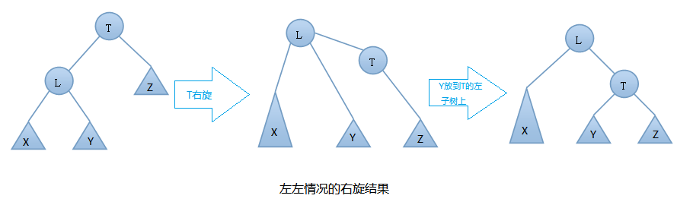
LL型
对于LL型不平衡，我们只需要对不平衡的结点进行一个右旋就好（图片来自水目沾的博客）

Slide 13
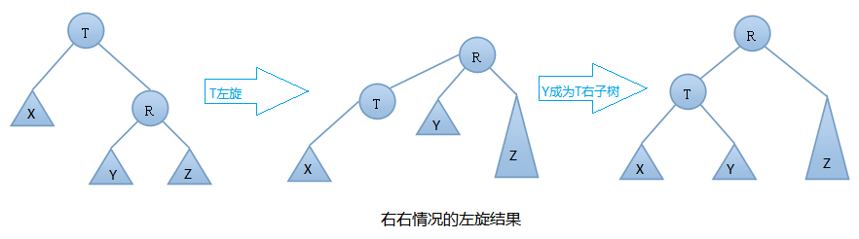
RR型
与LL型对称，对不平衡的结点进行一个左旋

Slide 14
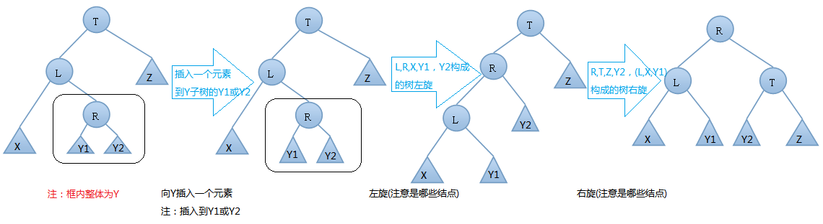
LR型
这个稍复杂一些，需要一个组合旋转：先左旋左子树，再右旋自己

Slide 15
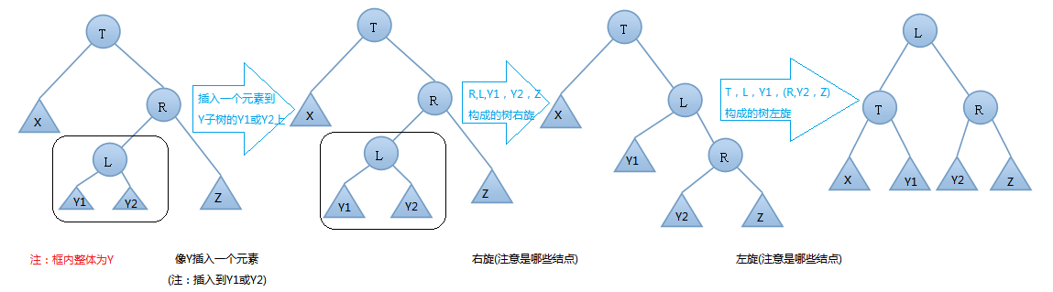
RL型
与LR型对称，先右旋右子树，再左旋自己

Slide 16
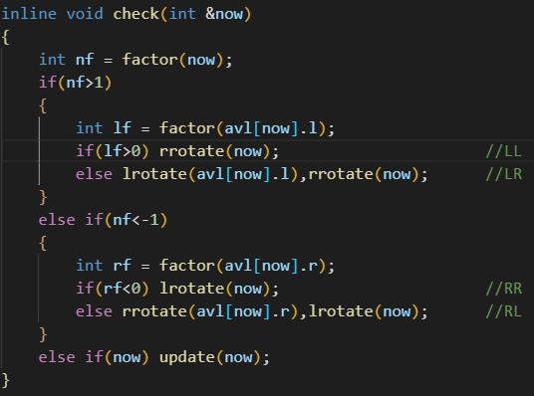
代码实现
根据这四种类型的
定义，我们可以写出
这样一个判断结点是
否需要调整的check函
数：

Slide 17
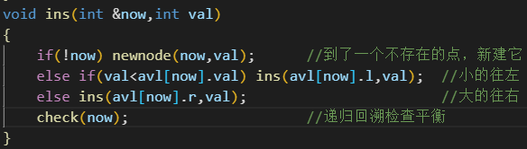
插入
AVL树的插入操作与二叉搜索树一样，只需要在每次递归回溯时检查一下是否需要调整：

Slide 18
删除
基本上也与二叉搜索树相同，递归回溯时检查一下是否需要调整
在删除一个有两儿子的结点时，有两种删除方法：先把结点转到叶结点再直接删除，或按照二叉搜索树的删除方法删除
我按照二叉搜索树的删除方法删除，即：找到它的后继然后用后继来代替它（《算法导论》）
不过，再用后继代替它后，后继上面的那一堆因为少了后继这个结点，是有可能不平衡的，别忘了检查一下它们

Slide 19
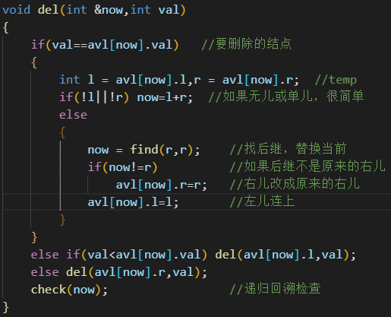
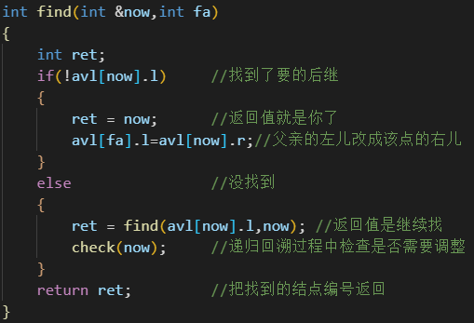

Slide 20
找排名的值，值的排名，前驱，后继
与替罪羊树相同，只不过不是惰性删除所以所有的tzy[now].exist都改成了1，具体可以看代码，已经发在了代码仓库里（其实是懒得写了）

Slide 21
效率
弟弟树还口以，我们来看洛谷测评结果：
替罪羊树：耗时/内存 377ms, 7072KB
Fhq Treap：耗时/内存 344ms, 5780KB
弟弟树：耗时/内存 273ms, 5784KB
属实不弟弟！！

